Slide 1
DEEL XI: verlichting
Jouw naam
Datum … maand … 2024
│1

Slide 2
INHOUD INSPECTIEPROTOCOL
DEEL I: Inleiding
DEEL II: Verzamelen van de invoergegevens
DEEL III: Gegevens over de eenheid, het project en de eigenaar
DEEL IV: Het beschermde volume, de bruikbare vloeroppervlakte, de gebouwschil en begrenzingen
Deel V: Eigenschappen gebouwschil
Deel VI: Ruimteverwarming
Deel VII: Koeling
Deel VIII: Sanitair warm water
Deel IX: Ventilatie
Deel X: Zonne-energie
Deel XI: Verlichting
│2

Slide 3

Deel XI: Verlichting
Wanneer invoer voor verlichting nodig?
  EPC klein niet-residentieel
    Verlichting ingeven
    → Zowel invloed op energielabel én aanbevelingen
  EPC gemeenschappelijke delen ≥ 5 eenheden
    Verlichting ingeven maar vereenvoudigd
    → Enkel nodig voor de aanbevelingen
  EPC residentieel
    Geen verlichting ingeven
    Tenzij residentieel deel is geïntegreerd in EPC niet-residentieel
      Zie 'Wegwijs in EPC per gebouw(deel)'
      Dan zowel verlichting van het niet residentieel als residentieel deel

Slide 4
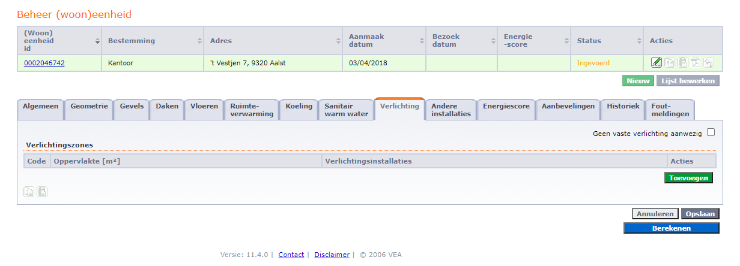
Tabblad verlichting

Slide 5
Deel XI: Verlichting
IP bestaat uit 5 delen
  Begrippen (X.1)
  Stappenplan verlichting (X.3)
    Met Type lichtbron (XI.4)
    Met Type schakelende verlichtingsregeling (XI.5)
  Visuele inspectie en bewijsstukken (XI.2)

Slide 6
XI.1 Begrippen
XI.1 Begrippen
  (Onderdelen) verlichtingstoestel
  Lichtpunt
  Gebouwgebonden verlichting
  Type gebouwgebonden verlichting
    Hoofdverlichting
    Aanvullende verlichting
    Noodverlichting
  Schakelende verlichtingsregeling
  Verlichtingzone

Slide 7
XI.1. > Verlichtingstoestel
Onderdelen verlichtingstoestel:
  Lichtbron (lamp)
  Hulpapparatuur
    Voorschakelapparaten, ballasten,…
  Armatuur
  Regelingen en sensoren
    Detectie daglicht of personen
│7

Slide 8
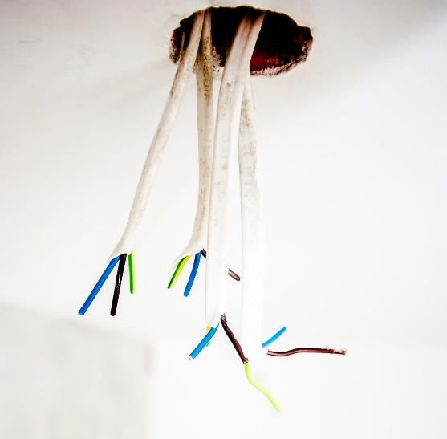
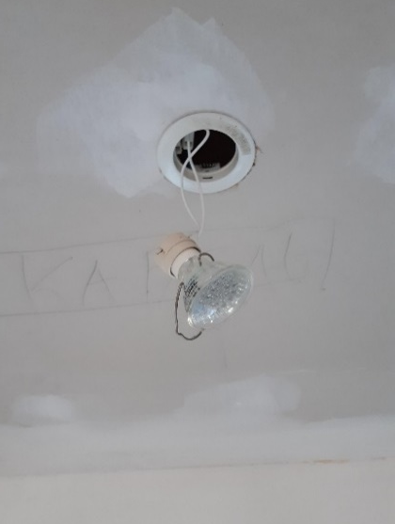
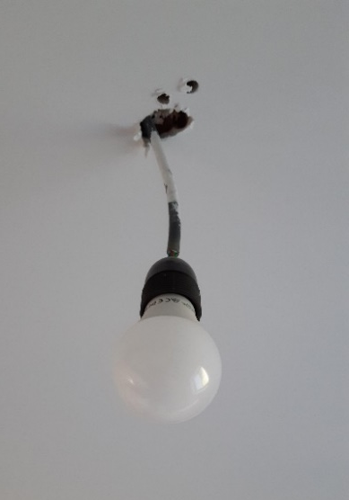
XI.1. > Lichtpunt
Lichtpunt
  = aansluitingspunt van verlichtingstoestel op elektriciteitskabels
  Verlichtingstoestel (met lamp) of minstens een lamp in fitting
  Niet => enkel draden aan het plafond
Geen lichtpunt
Lichtpunt
│8

Slide 9
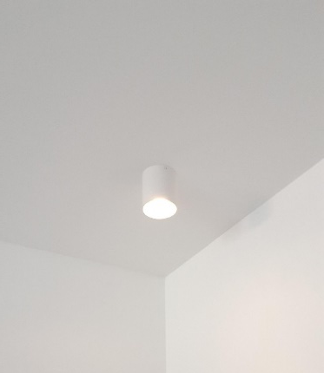
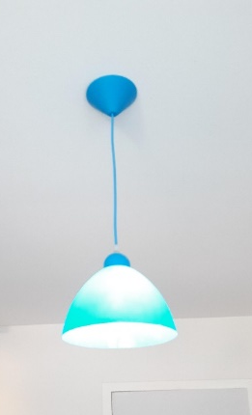
XI.1. > Gebouwgebonden verlichting
Gebouwgebonden
  = Bevestigd aan of geïntegreerd in een muur, vloer, dak of plafond
    Inclusief bevestiging via railsysteem
    Voorbeeld
      Lusters, spots in een rail (ook als verplaatsbaar op de rail), …
│9

Slide 10
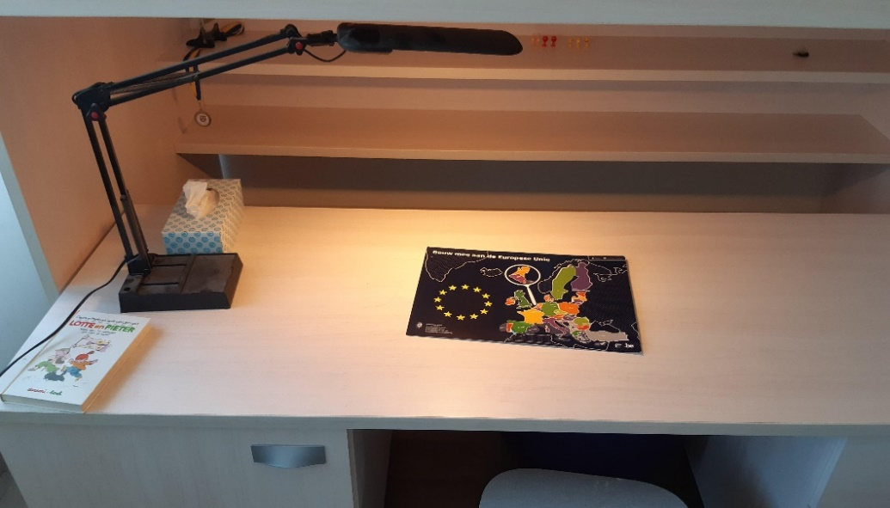
XI.1. > Gebouwgebonden verlichting
Niet-gebouwgebonden verlichting:
  = Niet vast gemaakt of geïntegreerd in bouwdeel
    Met stekker of batterijen
    Bv. Staande armaturen, bureaulampen, verplaatsbare lampen die aan het kader van schilderijen worden vastgehecht, ...
│10

Slide 11

XI.1. > Gebouwgebonden verlichting
Alleen gebouwgebonden (vaste) verlichting wordt ingevoerd
  Uitzondering: noodverlichting wordt nooit ingevoerd

Slide 12
XI.1. > Type gebouwgebonden verlichting
Hoofdverlichting
Aanvullende verlichting
  Sfeer verlichting
  Etalage verlichting
  Lokale taakverlichting
Noodverlichting

Slide 13
XI.1. > Hoofdverlichting
Hoofdverlichting
  Alle gebouwgebonden verlichtingstoestellen voor basisverlichting van ruimte
  Voorziet voldoende verlichtingssterkte voor functie van ruimte
  3 mogelijkheden
    Direct → rechtstreeks op te verlichten element
    Indirect → reflectie van licht op oppervlak
    Gemengd → combinatie direct/indirect
│13

Slide 14
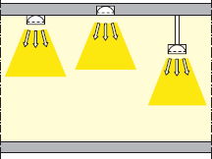
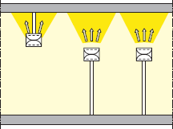
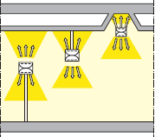
Gemengd: directe en indirecte (hoofd) verlichting
Directe (hoofd)verlichting
Indirecte (hoofd)verlichting
│14

Slide 15
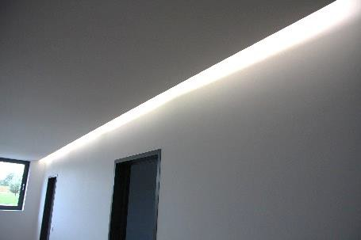
Voorbeeld van indirecte verlichting in plafond (verlichtingsgoot)
│15

Slide 16
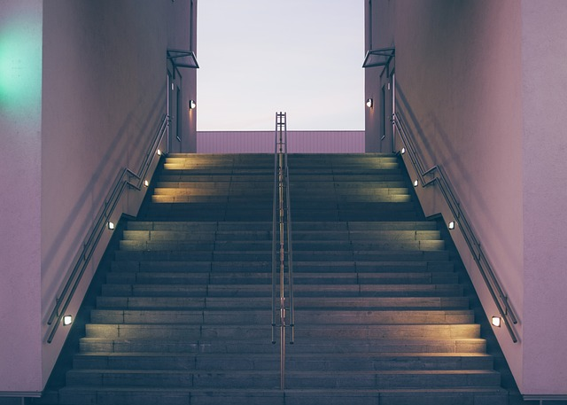
XI.1. > Sfeerverlichting
Sfeerverlichting
  Louter aanvullend en niet als hoofdverlichting.
  Ook decoratieve verlichting
    Bv. gekleurde verlichting, reclame-, of trapverlichting
  Als verlichting dimbaar is maar in staat voor de basisverlichting van ruimte = hoofdverlichting
│16

Slide 17
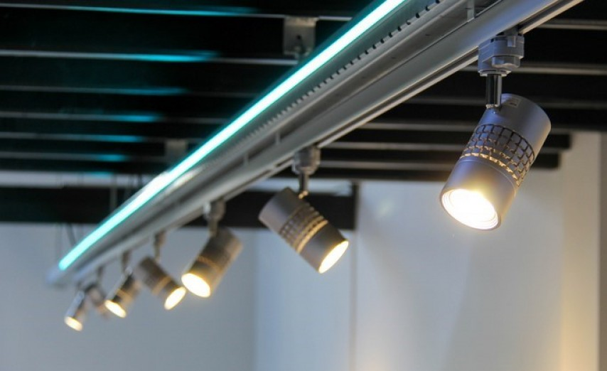
XI.1. > Etalageverlichting
Etalageverlichting
  = Accentueren of tentoonstellen van producten of informatie
    bv. verlichting boven schilderijen, in etalagekasten, keuken- en boekenkasten, …

Slide 18
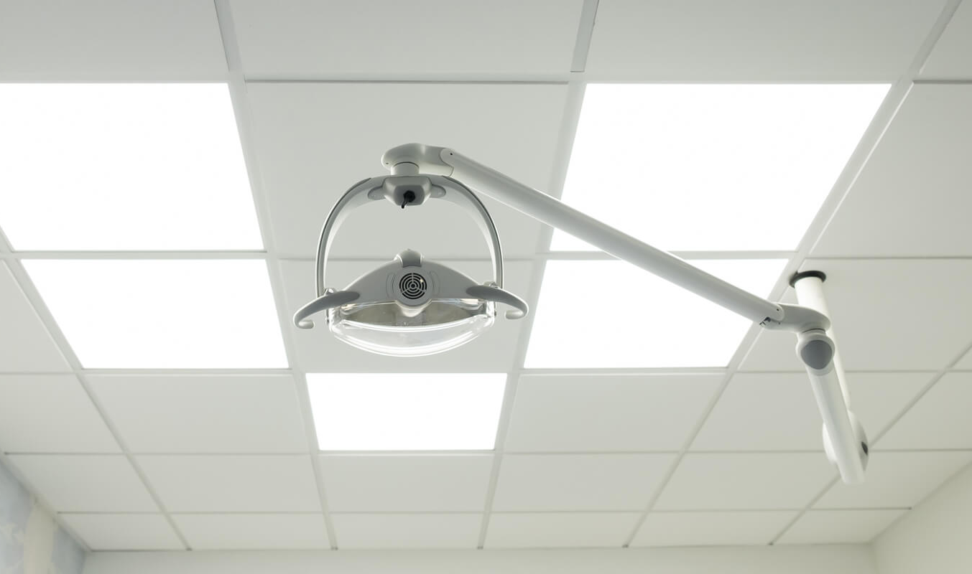
XI.1. > Lokale taakverlichting
Lokale taakverlichting
  = plaatselijk aanvullende verlichting voor uitvoering van specifieke taak
    Bv. theaterspots, verlichting boven verzorgingstafels, leeslampjes, dampkapverlichting, …

Slide 19
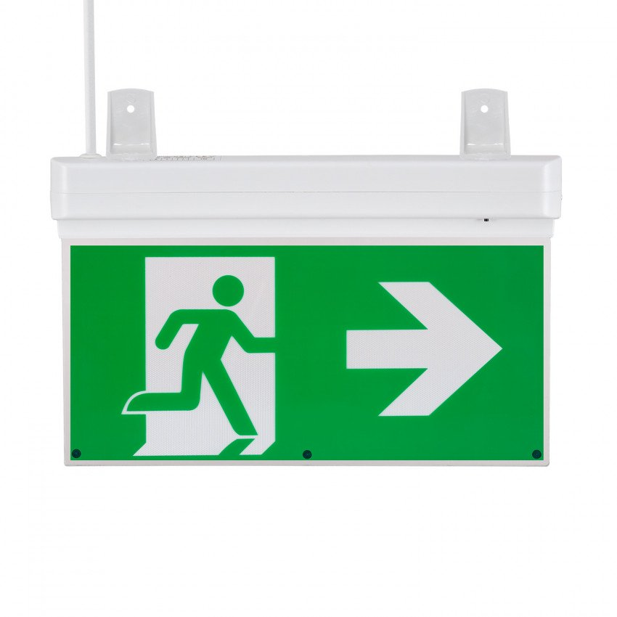
XI.1. > Noodverlichting
Nooit in te voeren:
  Evacuatieverlichting
  Richtingsaanwijzers van nooduitgangen
  Verlichting die in geval van nood aanschakelt
  Verlichting in liftkooien en -schachten
│19

Slide 20
XI.1. > Schakelende verlichtingsregeling
Regeling die verlichting aan- en uitschakelt
  Vaste verlichting is steeds aangesloten op een schakelende verlichtingsregeling
De verschillende regelingen zijn beschreven in het IP (XI.5)
  Aanwezigheidsregeling: i.f.v. de effectieve aan- of afwezigheid van personen
  Daglichtregeling: i.f.v. de hoeveelheid daglicht
│20

Slide 21
XI.1. > Verlichtingszone
Gebouwgebonden verlichting aanwezig (geen noodverlichting)
  Invoeren verlichtingszone(s)

Slide 22
XI.1 > Verlichtingszone
Volgende kenmerken zijn identiek binnen verlichtingszone:
  type(s) lichtbron(nen)
  type regeling in functie van bezetting en daglichtbeschikbaarheid
Omvang verlichtingszone:
  Bevat minstens één ruimte
  Maximaal even groot als eenheid
  Ruimte wordt maar aan één zone toegekend
  Ruimten binnen zone niet noodzakelijk aaneensluitend
Clusteren van ruimtes niet verplicht
  Elke ruimte mag apart als verlichtingszone gezien worden
│22

Slide 23
Eenheid met 4 kantoorruimten, berging en toilet
  Alle kantoorruimten: LED-verlichting met aanwezigheidsdetectie
  In 2 van de kantoorruimten: extra daglichtregelsysteem
  Berging en toilet: gloeilampen
Verschillende indelingen in verlichtingszones mogelijk:
  Ruimte per ruimte (6 verlichtingszones)
  Clustering in 3 verlichtingszones:
    LED-verlichting, met aanwezigheidsdetectie én daglichtregeling
    LED-verlichting met alleen aanwezigheidsdetectie
    Gloeilampen zonder regelsystemen
│23

Slide 24
Deel XI: Verlichting
IP bestaat uit 5 delen
  Begrippen (X.1)
  Stappenplan verlichting (X.3)
    Met Type lichtbron (XI.4)
    Met Type schakelende verlichtingsregeling (XI.5)
  Visuele inspectie en bewijsstukken (XI.2)

Slide 25
XI.3 Stappenplannen
2 verschillende stappenplannen
  EPC klein niet residentieel (kNR)
    Stappenplan => 8 stappen
      In stap 1, 2 en 3 => welke verlichting in te voeren?
      In stap 4 => type lichtbron
      In stap 5 => type regeling
      In stap 6 => type regeling daglichtsturing
      In stap 7 => definitie verlichtingszones
      In stap 8 => geïnstalleerd vermogen
  EPC gemeenschappelijke delen (GD)
    Stappenplan => EPC kNR vereenvoudigd

Slide 26
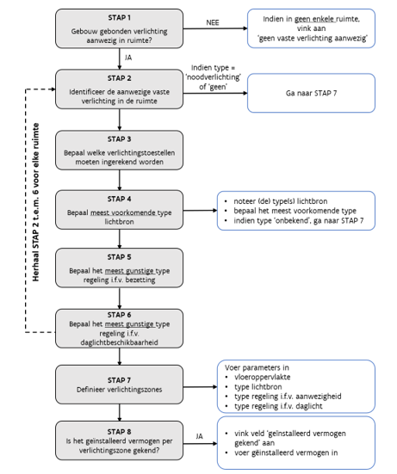
XI.3 > Stappenplan EPC kNR
│26

Slide 27
XI.3 > Stappenplan EPC kNR
Werkwijze
  Visuele inspectie in elke ruimte van eenheid
    Enkel gebouwgebonden verlichting binnen de eenheid
    Enkel verlichting die volgens stappenplan beschouwd moet worden
  Twijfel of de verlichting binnen eenheid → beschouwen
  Verlichting buiten eenheid →niet beschouwen
    Voorbeelden
      Buitenverlichting
      Verlichting in ruimten buiten beschermd volume
      Verlichting in ruimten waarvoor geen EPC wordt opgemaakt
  Stappen 2 t.e.m. 6 herhalen voor elke ruimte
│27

Slide 28
XI.3 > Stappenplan EPC kNR
STAP 1 : Gebouw gebonden verlichting aanwezig in ruimte?
JA
STAP 2 : Identificeer aanwezige vaste verlichting in ruimte
Indien in geen enkele ruimte, vink aan ‘geen vaste verlichting aanwezig’
NEE
Indien type = ‘noodverlichting’/ ‘Geen’
Ga naar stap 7
│28

Slide 29
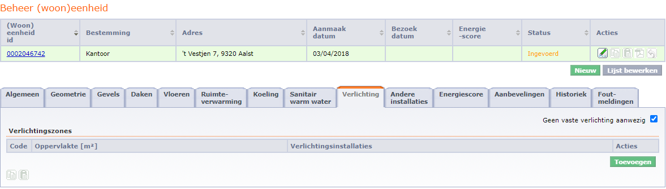
‘geen vaste verlichting aanwezig’ wanneer in geen enkele ruimte vaste verlichting, bv.:
  Eenheid volledig in ‘casco’ zonder vaste verlichtingsinstallatie
  Verlichtingsinstallatie volledig verwijderd, behalve noodverlichting
│29

Slide 30
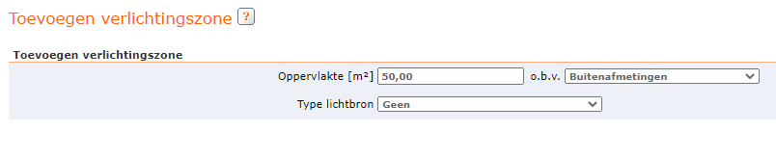
Zone met type lichtbron ‘geen’ als in sommige ruimten geen vaste verlichting, bv.:
  Enkele ruimten in ‘casco’ toestand, niet de hele eenheid
  In sommige ruimten geen vaste verlichting maar enkel losse, staande lampen
  Zie ook stap 4 en 7
│30

Slide 31
XI.3 > stappenplan EPC kNR
Herhaal stap 2 t.e.m. stap 6 voor elke ruimte
STAP 3 : Bepaal welke verlichtingstoestellen moeten ingerekend worden
STAP 4 : Bepaal meest voorkomende type lichtbron
Noteer (de) type(s) lichtbron
Bepaal het meest voorkomende type
Indien type ‘onbekend’, ga naar Stap 7
│31

Slide 32
XI.3 > stappenplan EPC kNR
STAP 3: Welke verlichtingstoestellen beschouwen?
Beschouw alleen directe hoofdverlichting, negeer ander types
Beschouw alle aanvullende verlichting (sfeer-, etalage- en lokale taakverlichting)
Indirecte hoofdverlichting?
NEE
Directe hoofdverlichting?
NEE
JA
JA
Beschouw alleen indirecte hoofdverlichting, negeer ander types

Slide 33
Voorbeeld stap 3
  Ruimte bevat:
    Directe hoofdverlichting (spots, links op foto)
    Indirecte wandverlichting (rechts op foto)
  Alleen spots (directe hoofdverlichting) worden beschouwd
  Spots meenemen naar stap 4
│33

Slide 34
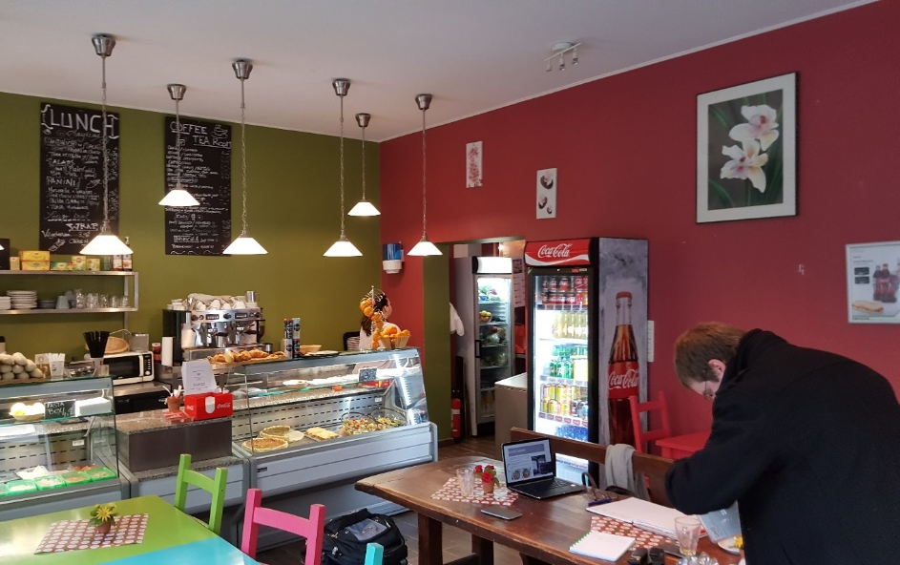
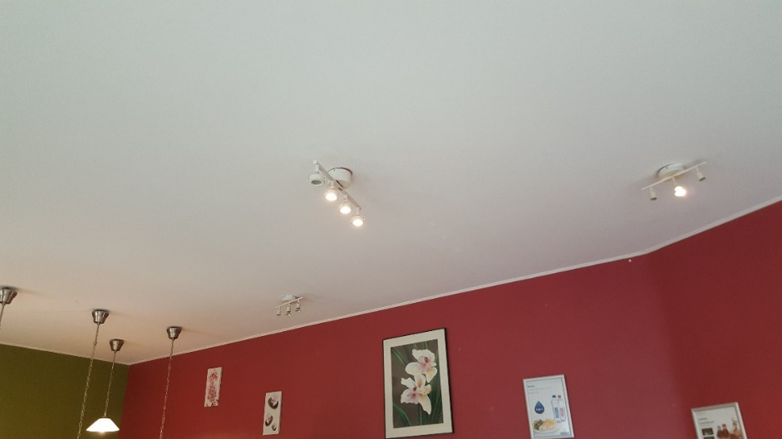
Voorbeeld stap 3
  verschillende types directe hoofdverlichting:
    Hanglampen boven toog
    Spots boven tafels
  Zowel spots als hanglampen worden beschouwd
  Spots en hanglampen meenemen naar stap 4
│34

Slide 35
XI.3 > Stappenplan EPC kNR
STAP 4: Bepaal type lichtbron van weerhouden verlichtingstoestellen
  Bij twijfel over welk type in de lamp aanwezig is → type met laagste rendement weerhouden (zie lijst op volgende dia)
  Zijn er meerdere types aanwezig
    Meest voorkomende type weerhouden → bedient grootste oppervlakte
  Bij twijfel over welk type meest voorkomt:
    Aantal stuks per type lichtbron tellen
    Elke lamp of lichtpunt telt als één stuk
    LED-strips of verlichtingsgoten → één stuk per lopende meter
    Afronden naar boven
    Zelfde aantal → type weerhouden met laagste rendement (zie lijst op volgende dia)

Slide 36
XI.4 Type lichtbronnen
Type lichtbron
  Op basis van technologie die kunstlicht voorziet
Mogelijke types in volgorde van afnemend rendement:
  Hoge druk gasontladingslampen
  LED-verlichting
  TL-verlichting
  Compacte TL-verlichting of spaarlamp
  Halogeenlampen
  Gloeilampen
  Onbekend
Hoog rendement
Laag rendement

Slide 37
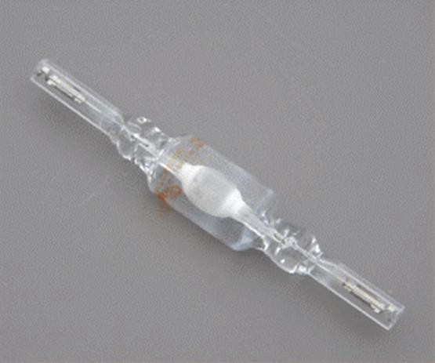
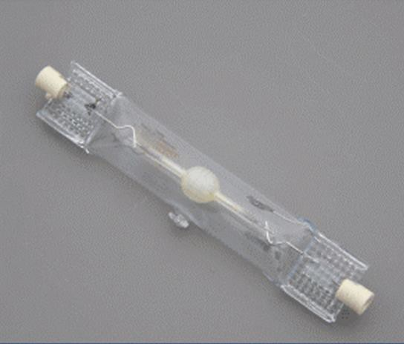
XI.4 > Hoge druk gasontladingslamp
Verschillende types
  In binnenruimten meestal metaalhalogenide-lampen
  Hoge verlichtingssterkte
  Ontsteektijd: schakelen meestal niet meteen weer aan
  Binnenballon van kwartsglas of keramiek
│37

Slide 38
XI.4 > Hoge druk gasontladingslamp
Inspectietips:
  Typisch stralend wit licht
  Nominale lichtstroom wordt pas na verschillende minuten bereikt
  Herontsteking kan vaak niet meteen
    Bij sommige types kan echter wel mogelijk
│38

Slide 39
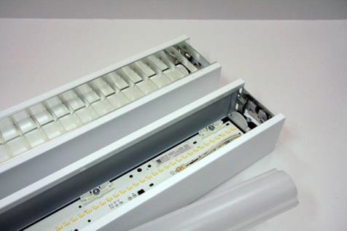
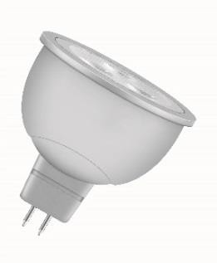
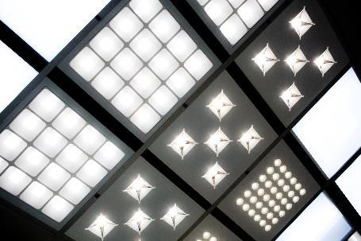
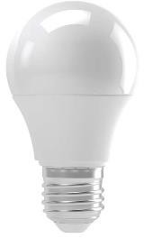
XI.4 > LED-verlichting
Grote variëteit aan vormen en fittingen
LED-chips geïntegreerd in armatuur
LED-lamp type spot met bi-pin fitting
LED-modules
LED-lamp in vorm van een gloeilamp met draadfitting
│39

Slide 40
XI.4 > LED-verlichting
Inspectietips:
  Verschillende lichtpuntbronnen in één lamp of LED-module
    Bij LED-lampen in melkglas moeilijk vast te stellen
    Bij twijfel: opschrift op lamp bekijken, als dit ‘LED’ bevat → LED-lamp
Hier staat: LED-tube
│40

Slide 41
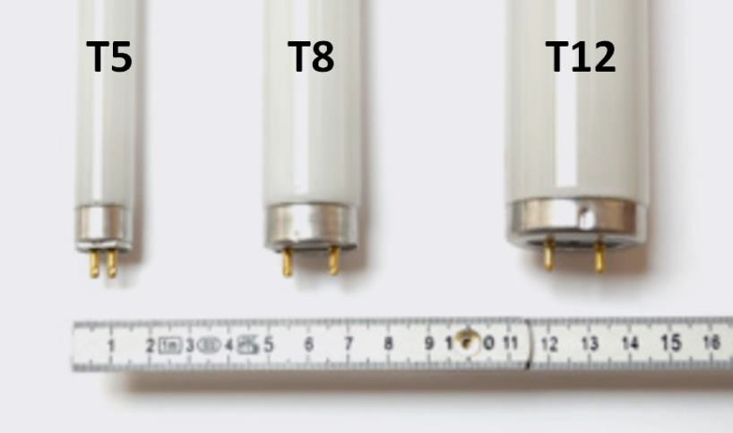
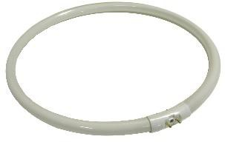
XI.4 > TL-verlichting
Fluorescentielampen of TL-verlichting
Verschillende vormen en formaten
Glazen buis met aan binnenzijde fluorescerende laag
Lineaire TL verlichting, met verschillende diameters
Circulaire TL verlichting
│41

Slide 42
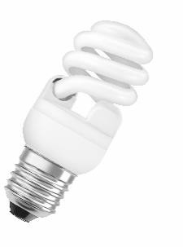
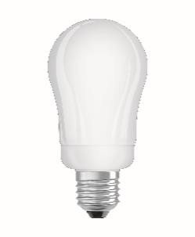
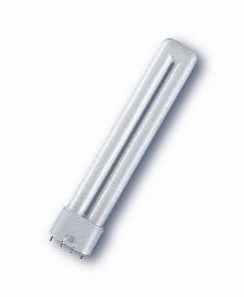
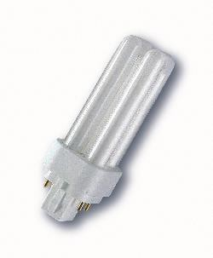
XI.4 > Compacte TL of spaarlamp
Twee types op basis van ballast:
  Geïntegreerde ballast: zelfde fitting als gloeilamp
  Externe ballast: meerdere pinnetjes voor aansluiting, bijkomend voorschakelapparaat nodig
│42

Slide 43
XI.4 > Compacte TL of spaarlamp
Inspectietips:
  Vaak tubevormige onderdelen in spiraal- of geplooide vorm
    Spaarlampen in melkglas: niet steeds duidelijk zichtbaar
      Bij aanschakelen zijn deze onderdelen meestal tijdelijk zichtbaar
  Vaak tijd nodig om volledig op te starten
  Bij twijfel, kan het opschrift bekeken worden
    Gebruikte code varieert afhankelijk van producent: FL-C, TCL, TC, PL,…
    Kan in technische info fabrikant opgezocht worden
│43

Slide 44
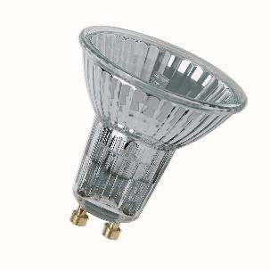
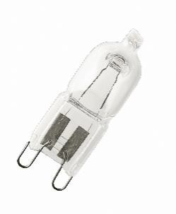
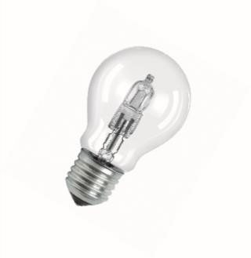
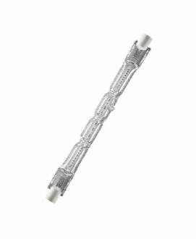
XI.4 > Halogeenlamp
Gloeilamp gevuld met inert gas en kleine hoeveelheid halogeen
Verschillende soorten
  Spots: klein en eenvoudig in te werken
  Capsulevorm: klein en flexibel om te plaatsen
  Met extra glasballon: “eco-halogeenlamp”
  Mini-buis met twee voeten: typisch hogere vermogens
Spot
Capsulevorm
Eco-halogeen
Buisvorm
│44

Slide 45
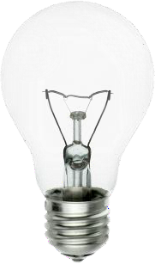
XI.4 > Gloeilamp
Gloeidraad in glazen omhulsel (de ballon)
  Met opaal of melkglas: gloeidraad niet zichtbaar.
Meest voorkomend: ballon- of peervorm

Slide 46
XI.4 > Onbekend
Type lichtbron komt niet voor in lijst van onderscheiden lichtbronnen (XI.4)
Type lichtbron kan niet met zekerheid vastgesteld worden (via visuele vaststelling of uit bewijsstukken)

Slide 47
XI.4 > Geen
Er is geen vast lichtpunt of enkel noodverlichting in de ruimte aanwezig

Slide 48
XI.3 > Stappenplan EPC kNR
Herhaal stap 2 t.e.m. stap 6 voor elke ruimte
STAP 3 : Bepaal welke verlichtingstoestellen moeten ingerekend worden
STAP 4 : Bepaal meest voorkomende type lichtbron
Noteer (de) type(s) lichtbron
Bepaal het meest voorkomende type
Indien type ‘onbekend’, ga naar Stap 7
│48

Slide 49

Stap 4 voorbeeld
  Ruimte bevat verschillende types directe hoofdverlichting:
    Hanglampen boven toog (LED)
    Halogeenspots boven tafels
  Zowel spots als hanglampen worden beschouwd (stap 3)
  Meest voorkomende type: spots → bedienen grootste oppervlak (stap 4)
│49

Slide 50
Stap 4 voorbeelden
  Een ruimte telt 8 LED-lampen en 2 TL-lampen, gelijkmatig verdeeld
    LED-verlichting wordt als type lichtbron beschouwd
  Een ruimte wordt verlicht door 2 x 5 m en 10 TL lampen, gelijkmatig verdeeld
    Exact even veel LED (1 per m) als TL
    Beschouw lichtbron met het laagste rendement (= TL-verlichting)
  In een ruimte hangen allemaal dezelfde armaturen met identieke buisvormige lampen. Op basis van de inspectie van de lampen is er twijfel of het om LED- of TL-lampen gaat.
    Beschouw het type met het laagste rendement (= TL-verlichting)
│50

Slide 51
XI.3 > Stappenplan EPC kNR
Herhaal stap 2 t.e.m. stap 6 voor elke ruimte
STAP 5 : Bepaal meest gunstige type regeling i.f.v. de bezetting
STAP 6 : Bepaal meest gunstige type regeling i.f.v. daglicht-beschikbaarheid
│51

Slide 52
XI.5 Schakelende verlichtingsregelingen
Aanwezigheidsregeling i.f.v. effectieve aan- of afwezigheid van personen
  Automatisch
  Manueel
  Geen
Daglichtregeling i.f.v. hoeveelheid daglicht
  Automatisch
  Manueel
  Geen
│52

Slide 53
XI.3 > Stappenplan EPC kNR
Stap 5: bepaal aanwezigheidsregeling
  Beschouw één type regeling in functie van bezetting per ruimte
  Volgende types worden onderscheiden:
    Automatisch
    Manueel
    Geen of onbekend
  Als meerdere regelingen aanwezig: beschouw meest gunstige
    Bv. in éénzelfde ruimte zowel automatisch als manueel → beschouw ‘automatisch’

Slide 54

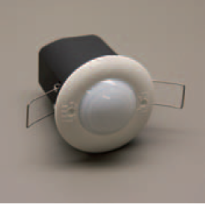
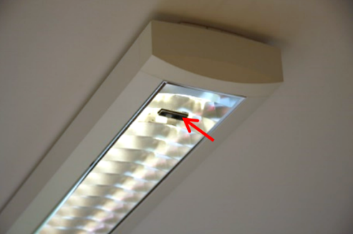
XI.5 > Automatische regeling i.f.v. bezetting
Automatische regeling op basis van aan- of afwezigheid van gebruikers
  Aanwezigheidsdetectie: automatische aanschakeling bij aanwezigheid en afschakeling bij afwezigheid
  Afwezigheidsdetectie: manuele inschakeling, automatische uitschakeling bij afwezigheid
Op basis van sensor die beweging of geluid detecteert
Muursensor
Plafondsensor
Sensor geïntegreerd in armatuur
│54

Slide 55
XI.5 > Automatische regeling i.f.v. bezetting
Bij automatische regeling altijd minstens één sensor voor aan- of afwezigheidsdetector in de ruimte.
De automatische regeling kan vastgesteld worden door het betreden en verlaten van onbezette ruimten:
  Bij aanwezigheidsdetectie: verlichting schakelt onmiddellijk aan bij betreden ruimte
  Bij afwezigheidsdetectie: verlichting schakelt een tijd na verlaten van ruimte automatisch uit (of wordt gedimd)
│55

Slide 56

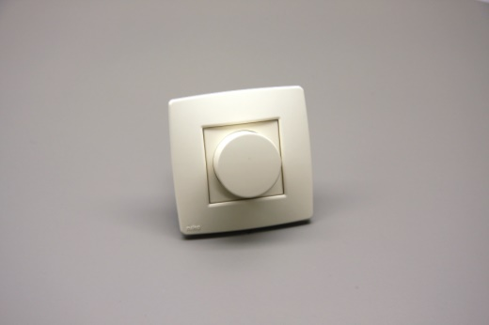
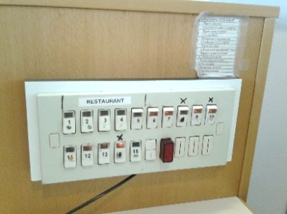
XI.5. > Manuele regeling i.f.v. bezetting
Regeling met tussenkomst gebruikers
Met schakelaar in ruimte, op afstand of manuele bediening domoticasysteem
Aan/uit drukschakelaar
Druk/draaischakelaar met dimfunctie
Afstandsschakelaars
│56

Slide 57
XI.5 > Geen regeling i.f.v. bezetting
Geen regeling i.f.v. de aan- of afwezigheid van gebruikers
  Geen automatische regeling of manuele schakelaar aanwezig.
  Voorbeelden
    De verlichting wordt enkel automatisch geregeld in functie van tijd (= tijd- of kloksturing) en kan niet manueel bijgestuurd worden
│57

Slide 58
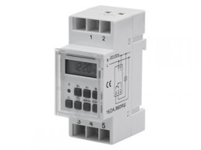
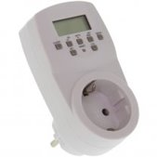
XI.5 > Geen regeling i.f.v. bezetting
Schakelaar die verlichting aan- of afzet op basis van tijd
│58

Slide 59
XI.3 > stappenplan EPC KNR
Stap 6: bepaal daglichtsturing
  Beschouw één type regeling in functie van bezetting per ruimte
  Volgende types worden onderscheiden:
    Automatisch
    Manueel
    Geen of onbekend
  Als meerdere regelingen aanwezig: beschouw meest gunstige
    Bv. in éénzelfde ruimte zowel automatisch als manueel → beschouw ‘automatisch’
│59

Slide 60
XI.5. > Regeling i.f.v. daglichtbeschikbaarheid
De regeling vereist invallend daglicht
  Voor ruimten zonder vensters naar buiten kan dit type regeling niet ingevoerd worden
De regeling wordt best geïnspecteerd als het donker wordt
  Bij de overgang van dag naar nacht is het effect van daglichtregelingen beter zichtbaar
│60

Slide 61
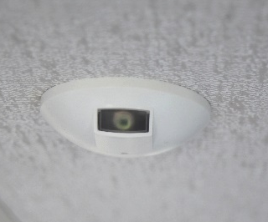
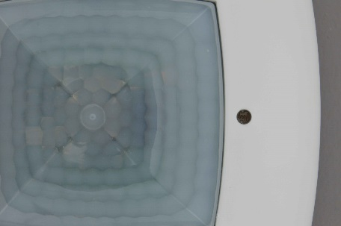
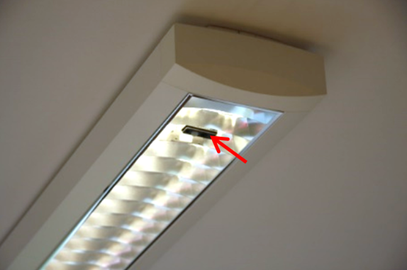
XI.5. > Automatische regeling i.f.v. daglichtbeschikbaarheid
Automatische regeling i.f.v daglichtbeschikbaarheid
Op basis van sensor:
  Aan buitenkant gebouw
  In ruimte
  In armatuur (één per armatuur)
Geïntegreerd in sensor aanwezigheidsdetectie
Geïntegreerd in armatuur
Sensor op plafond
│61

Slide 62
XI.5. > Automatische regeling i.f.v. daglichtbeschikbaarheid
Er moet steeds minstens één daglichtsensor aanwezig zijn
  Let op: sensoren kunnen zich zowel binnen als buiten bevinden
Combinaties verschillende regelingen (tijd, bezetting, daglicht) kunnen samen voorkomen
│62

Slide 63
XI.5. > Manuele regeling i.f.v. daglichtbeschikbaarheid
Regeling met tussenkomst gebruikers → personen fungeren als daglichtsensor
Manueel aan/uit zetten of dimmen naar lager niveau of volledig doven → aan/uit schakelaar of dimschakelaar
Ruimte met daglichttoetreding en manuele aan/uit- of dimschakelaar → manuele daglichtregeling
Druk/draaischakelaar met dimfunctie
│63

Slide 64
XI.5. > Geen regeling i.f.v. daglichtbeschikbaarheid
Geen regeling i.f.v. daglichtbeschikbaarheid
  Geen manuele of automatische regeling of schakelaar aanwezig
  Geen ramen naar buiten
Let op: lichtsensoren aanwezig maar onbekend of regeling i.f.v. bezetting of daglicht
  Aanname: automatische regeling i.f.v. bezetting
│64

Slide 65
XI.3 > Stappenplan EPC kNR
STAP 7 : Bepaal verlichtingszones
STAP 8 : Is het totaal geïnstalleerd vermogen per verlichtingszone gekend?
STAP 9 : Voer in
Voer vloeroppervlaktes in
Vink veld ‘geïnstalleerd vermogen gekend’ aan
Voer geïnstalleerd vermogen in
JA
Voer parameters in
vloeroppervlakte
type lichtbron
type regeling i.f.v. aanwezigheid
type regeling i.f.v. daglicht
│65

Slide 66
XI.3 > Stappenplan EPC kNR
Stap 7: Bepaal verlichtingszones
  Stappen 2 t.e.m. 6 doorlopen voor alle ruimten
  Gekende info per ruimte:
    Type lichtbron (stap 2, 3 en 4)
    Regeling in functie van aan- of afwezigheid (stap 5)
    Regeling in functie van daglicht (stap 6)
  Twee opties voor invoer
    Geef elke ruimte apart in als verlichtingszone
    Groepeer ruimten met zelfde lichtbron en zelfde regeling in één verlichtingszone

Slide 67
XI.3 > Stappenplan EPC kNR
Stap 7: Bepaal verlichtingszones
  Voeg alle verlichtingszones toe op tabblad ‘Verlichting’

Slide 68
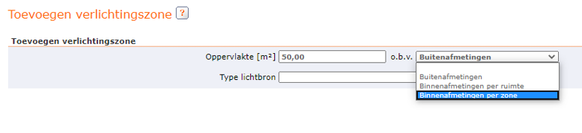
XI.3 > Stappenplan EPC kNR
Stap 7: Bepaal verlichtingszones
  Bepaal vloeroppervlakte van elke verlichtingszone
  Kan op basis van:
    Buitenafmetingen: oppervlakte inclusief buiten- en binnenmuren
    Binnenafmetingen per ruimte: oppervlakte exclusief buiten- en binnenmuren
    Binnenafmetingen per zone: oppervlakte inclusief de binnenmuren tussen ruimten van de verlichtingszone

Slide 69
XI.3 > Stappenplan EPC kNR
Stap 7: Bepaal verlichtingszones
  Bepalingswijze oppervlakte hangt af van het type bewijsstuk:
    Binnenafmetingen zijn bijvoorbeeld eenvoudig te bepalen bij een opmeting in situ
    Op basis van een plan kan het gemakkelijker zijn om te werken met de buitenafmetingen
│69

Slide 70
XI.3 > Stappenplan EPC kNR
Stap 8: Bepaal geïnstalleerd vermogen
  Het totaal geïnstalleerd vermogen mag enkel worden ingegeven als:
    Uit aanvaard bewijsstuk dat betrekking heeft op de installatie
    Gekend is voor de gehele installatie
      van verlichtingszone of
      van hoofdverlichting van de ruimte
  Let op:
    Alleen voor hoofdverlichting, nooit voor aanvullende verlichting
    Vermogens van individuele lampen bekomen via inspectie mogen niet opgeteld en ingevoerd worden
  Totaal geïnstalleerd vermogen niet gekend: software doet aanname op basis van
    Type lichtbron
    Oppervlakte verlichtingszone
    Niet-residentiële functie (handel, kantoor, … )

Slide 71
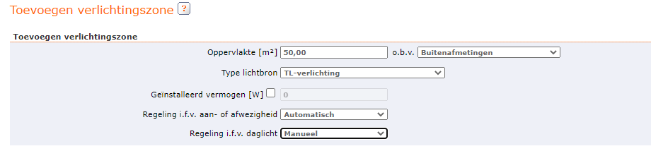
XI.1 Geïnstalleerd vermogen verlichting (W)
“het totale vermogen van alle vast aangebrachte lichtbronnen én hun eventuele hulpapparatuur“
│71

Slide 72
Voorbeeld stap 8: bepaal geïnstalleerd vermogen
  Voor de verlichtingzone is een lichtstudie + factuur beschikbaar
    Omvat de hoofdverlichting en aanvullende verlichting
    Te installeren vermogen alleen opgegeven voor volledige installatie
  Geïnstalleerd vermogen uit de lichtstudie mag niet ingevoerd worden
    Niet gekend voor hoofdverlichting apart
│72

Slide 73
XI.3 > Stappenplan EPC kNR
Stap 9: Voer eigenschappen in per verlichtingszone
  Oppervlakte verlichtingszone (stap 7) + manier waarop opp. bepaald is
  Type lichtbron (stap 2, 3 en 4)
  Totaal geïnstalleerd vermogen (stap 8)
  Regeling in functie van aan- of afwezigheid (stap 5)
  Regeling in functie van daglicht (stap 6)

Slide 74
XI.3 > Stappenplan EPC GD
Vanaf vijf (woon)eenheden:
  Wat?
    Karakteristieken van de verlichtingsinstallatie invoeren
  Waarom?
    Enkel voor aanbevelingen op certificaat
    Niet voor berekening energieverbruik
Enkel gebouwgebonden verlichting in gemeenschappelijke circulatieruimten en binnen beschermd volume
  Gemeenschappelijke circulatieruimten omvatten:
    gemeenschappelijke inkomhal
    trappenhal
    gangen
│74

Slide 75
XI.3 > Stappenplan EPC GD
Twijfel of verlichting binnen GD → beschouwen
Verlichting buiten GD → niet te beschouwen:
  Buitenverlichting
  Verlichting in (circulatie)ruimten buiten beschermd volume
  Binnenverlichting in eenheden (appartement, winkel, kantoor, … )
  Verlichting in liften
│75

Slide 76
XI.3 > Stappenplan EPC GD
Altijd maar één verlichtingszone
  Gemeenschappelijke circulatieruimten worden als één ruimte beschouwd
STAP 1 t.e.m STAP 4
Volg het stappenplan voor niet-residentiële eenheden
Alle gemeenschappelijke circulatieruimten = één ruimte
STAP 5 t.e.m STAP 6
Volg het stappenplan voor niet-residentiële eenheden
Beschouw regeling die overwegend aanwezig is (dus niet gunstigste!)
  Op basis van vloeroppervlakte
│76

Slide 77
Voorbeeld stappenplan EPC GD
  Regeling i.f.v. bezetting: manuele regeling in inkomhal en automatische regeling in (grotere) trappenhal
    Duid ‘automatische regeling’ aan
  Regeling i.f.v. bezetting: manuele regeling in de inkomhal en geen regeling in (grotere) trappenhal
    Duid ‘geen regeling’ aan
│77

Slide 78
XI.3. > Stappenplan EPC GD
Niet-energiezuinige verlichting in andere gemeenschappelijke ruimten (geen circulatieruimte)?
  Verlichting niet in software in te voeren want geen circulatieruimte
  Energiedeskundige kan hierover een opmerking en aanbeveling formuleren via het opmerkingenveld in tabblad ‘Aanbevelingen’
│78

Slide 79
XI.3. > Stappenplan EPC GD
STAP 7 t.e.m. STAP 8
Deze stappen worden overgeslagen:
  Maar één verlichtingszone (stap 7)
  Oppervlakte van verlichtingszone wordt niet ingevoerd (stap 7)
  Geïnstalleerd vermogen wordt nooit ingevoerd (stap 8)
STAP 9
Voer de verlichting in:
  Type lichtbron
  Regeling
│79

Slide 80
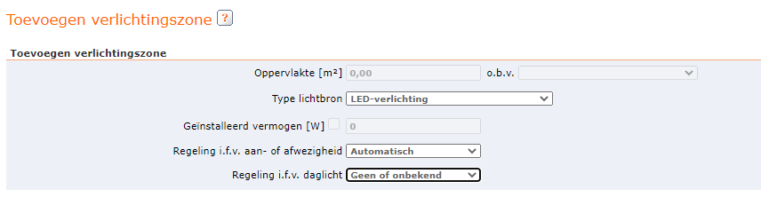
Circulatieruimten:
  Inkomhal: twee spaarlampen, zonder regeling
  (grotere) trappenhal: zes LED spots, met automatische regeling i.f.v. aanwezigheid
Invoer:
  Type lichtbron -> ‘LED-verlichting’
  Type regeling i.f.v. aan- of afwezigheid -> ‘automatisch’
│80

Slide 81
Deel XI: Verlichting
IP bestaat uit 5 delen
  Begrippen (X.1)
  Stappenplan verlichting (X.3)
    Met Type lichtbron (XI.4)
    Met Type schakelende verlichtingsregeling (XI.5)
  Visuele inspectie en bewijsstukken (XI.2)

Slide 82
XI.2 > Visuele inspectie
Mogelijk moeten individuele lampen tijdelijk verwijderd worden om type lichtbron vast te stellen
Beperkt aantal handelingen ter plaatse nodig voor vaststelling regeling
Verlichtingsinstallatie moet ingeschakeld zijn
  Als deze niet kan ingeschakeld worden: regeling niet vaststelbaar
│82

Slide 83
XI.2 > Specifieke bewijsstukken
Bewijsstukken specifiek voor verlichting
Verlichtingsstudie, vergezeld van een factuur of fotografisch dossier;
Aanvraag tot relightingpremie, vergezeld van factuur of goedkeuring van de premie;
Technische plannen.
→ Bewijsstuk enkel aanvaard als alle voorwaarden uit deel II voldaan
│83

Slide 84
XI.2 > Specifieke bewijsstukken
Verlichtingsstudie
  Gedetailleerde uitwerking ontwerp van de verlichting
    Meestal opgesteld met gespecialiseerde software
  Ook type regeling kan hieruit worden afgeleid
  Kan gebruikt worden als referentie voor indeling in verlichtingszones
  Alleen aanvaard voor ruimten waarvoor studie werd opgemaakt
  Let op: bewijs dat studie werd uitgevoerd noodzakelijk: bv. factuur, fotodossier, …

Slide 85
Voorbeeld verlichtingsstudie:
  Kantoorgebouw: lichtstudie per kantoorruimte (zie volgende slide)
    Analyse verlichtingssterkte
    Te installeren vermogen
  Type lichtbron en type regeling identiek in alle kantoorruimtes
    Eén verlichtingszone voor alle kantoorruimtes
    Totaal geïnstalleerd vermogen = som vermogens uit lichtstudies
│85

Slide 86
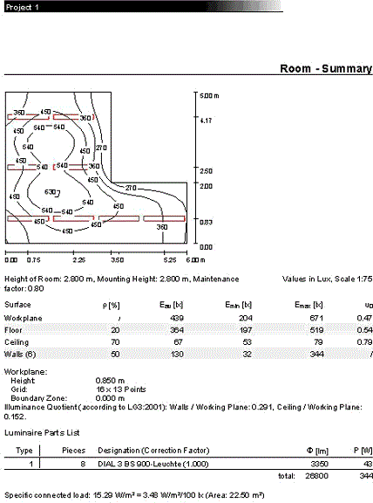
Verlichtingsstudie
│86

Slide 87
XI.2. > Specifieke bewijsstukken
Aanvraag tot relightingpremie
  Enkel geldig in combinatie met factuur of bewijs van goedkeuring
  Info over vermogen en regeling:
    Het ‘geïnstalleerd systeemvermogen van de nieuwe of vernieuwde verlichtingsinstallatie’ = totaal geïnstalleerd vermogen
    Regelsystemen verlichting:
      ‘aan- of afwezigheidsdetectie’ = regeling i.f.v. bezetting
      ‘daglichtsturing’ = regeling i.f.v. daglicht

Slide 88


XI.2 > Specifieke bewijsstukken
Aanvraag tot relightingpremie
  Over te nemen informatie in rode kaders:
    Aan- of afwezigheidsdetectie (links bovenaan)
    Daglichtsturing (rechts bovenaan)
    Geïnstalleerd vermogen (links onderaan)
│88

Slide 89
XI.2 > Specifieke bewijsstukken
Technische plannen
  Opgemaakt door architect, ingenieur of installateur
    Bv. Plan technieken deel elektriciteit of verlichting
  Alleen voor technische informatie waarvoor ze gemaakt zijn

Slide 90

Case Bio-winkel

Slide 91



Case Bio-winkel
Verschillende verlichtingsbronnen in handelsruimte
Etalage
Voorste handelsruimte
Achterste handelsruimte

Slide 92

Case Bio-winkel
Alleen eigen schets gelijkvloers, geen (technische)plannen
Verdiepingen: appartementen met eigen ingang
Gelijkvloers: winkel + privé ruimten
  Winkel + privé ruimten = kNR eenheid
Straatkant
met uitstalraam

Slide 93

STAP 1: er is gebouwgebonden verlichting
STAP 2: Aanwezige vaste verlichting in de ruimte?
  Handelsruimte: Hoofd-, nood- en aanvullende verlichting
Verlichting in meubel
spots
Noodverlichting
Buislampen

Slide 94

STAP 1: Er is gebouwgebonden verlichting
STAP 2: Aanwezige vaste verlichting in de ruimte?
  Handelsruimte: Hoofd-, nood- en aanvullende verlichting
  WC + SAS : hoofdverlichting
  Opslagruimte afgesloten en geen sleutel: onbekend
  Privéruimten alleen verlicht door staanlampen (met stekker): geen verlichting

Slide 95

STAP 2: samenvatting
  Ruimte 1 (winkelruimte): Hoofd-, nood- en aanvullende verlichting => STAP 3
Ruimte 2 en 3 (WC + sas): Hoofdverlichting => STAP 3
Ruimte 4 (opslag): onbekend => STAP 7
Ruimte 5: (privé) geen => STAP 7
RUIMTE 1
2 3 4
RUIMTE 5

Slide 96
STAP 3: welk verlichtingstoestel beschouwen?
  Handelsruimte (ruimte 1)
Voorste handelsruimte
Hoofdverlichting
Spots in kast = aanvullende verlichting

Slide 97
STAP 3: welk verlichtingstoestel beschouwen?
  Handelsruimte (ruimte 1)
Achterste handelsruimte
Spots in kast = aanvullende verlichting

Slide 98
STAP 3: welk verlichtingstoestel beschouwen?
  Handelsruimte (ruimte 1)
    Beschouw alleen hoofdverlichting
    Aanvullende en noodverlichting worden niet beschouwd
    Etalageverlichting wordt niet beschouwd
  Andere ruimten: slechts 1 type, dus geen keuze nodig

Slide 99


STAP 4: bepaal het type lichtbron
  Handelsruimte (ruimte 1)
    Zowel in voorste als achterste ruimte TL-verlichting

Slide 100
STAP 4: bepaal het type lichtbron
  Handelsruimte (ruimte 1)
    Zowel in voorste als achterste ruimte TL-verlichting
  WC en sas (ruimten 2 en 3)
    Gloeilamp
  Andere ruimten: onbekend of geen verlichting

Slide 101

STAP 5: Bepaal het type regeling in functie van aan- of afwezigheid
  Drukschakelaar in winkel, sas en toilet
  Etalageverlichting apart
    Manuele aanwezigheidsregeling in ruimten 1 tot 3
  Andere ruimten: geen invoer regeling nodig

Slide 102
STAP 6: Bepaal het type regeling in functie van daglichtbeschikbaarheid
  Ruimte 1:
    Ramen aanwezig in de ruimte → daglichttoevoer
    Drukschakelaar → manuele daglichtregeling
  Ruimte 2 en 3:
    Geen ramen → geen daglichtregeling mogelijk
  Andere ruimten: geen invoer regeling nodig

Slide 103

STAP 7: bepaal verlichtingszones en voer in
  Zone 1: Ruimte 1 (winkelruimte)
  Zone 2: Ruimte 2 en 3 (WC en sas)
    Zelfde regeling en type lichtbron
  Zone 3: Ruimte 4 (opslag)
  Zone 4: Ruimte 5 (privé)
Ruimte 4 en 5 niet samennemen
  Verschillend type lichtbron

Slide 104
STAP 8: bepaal geïnstalleerd vermogen
  Geen geldig stavingsstuk → vermogen onbekend

Slide 105
STAP 9: voer de verlichting in met alle eigenschappen
  Type lichtbron
  Type regeling
  Vermogen (onbekend hier)
  Oppervlakte verlichtingszone (te bepalen per zone)

Slide 106
Inspectietips type lichtbron
Zie inspectieprotocol deel XI of EPC-pedia

Slide 107
EINDE
DEEL XI
VERLICHTING
│107

